Slide 1

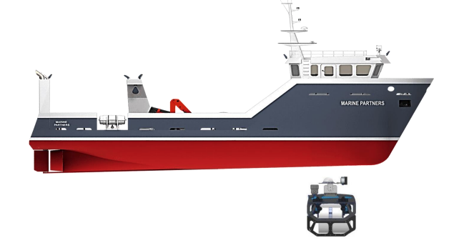
ROBOT ACUÁTICO
Inspección acuática:
Inspeccionar de manera submarina, el estado de casco de embarcaciones marinas e infraestructura.
Parámetros:
Corrosión.
Adhesión de algas y conchas marinas.
Fisuras

Slide 2
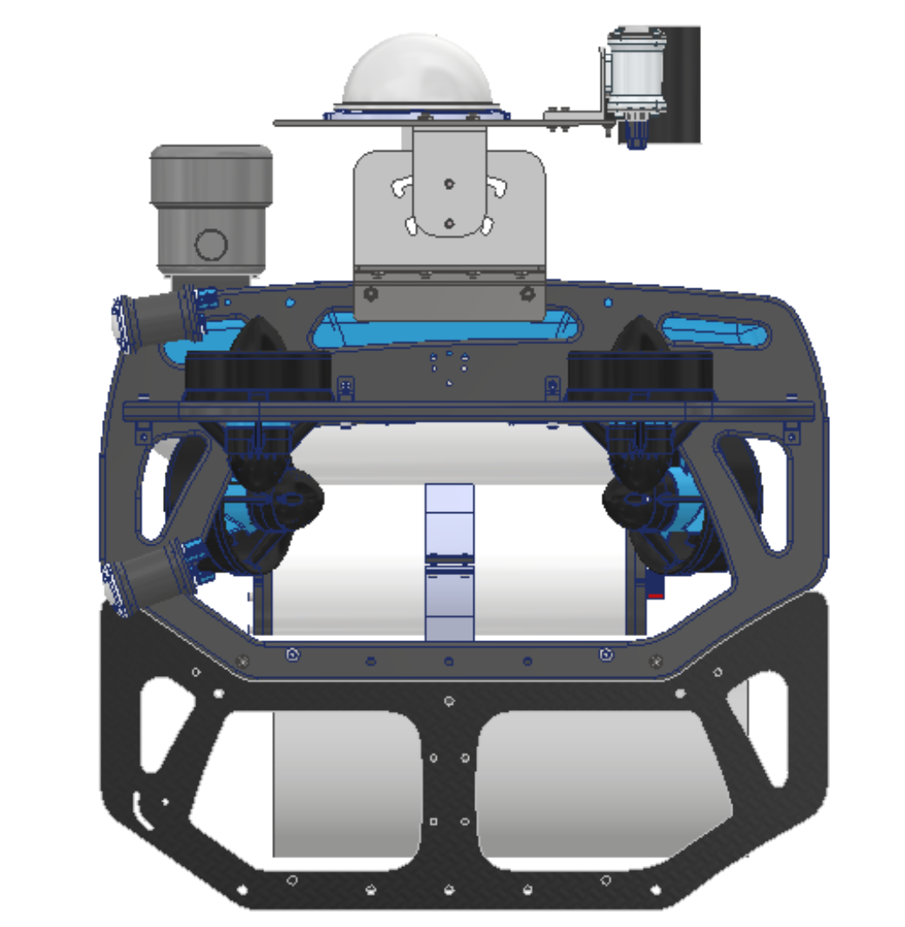
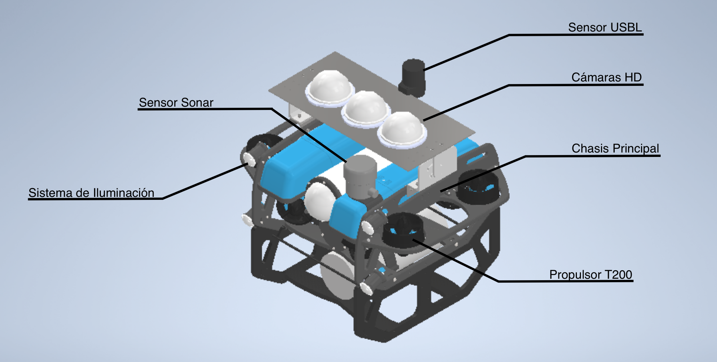
DISEÑO

Slide 3
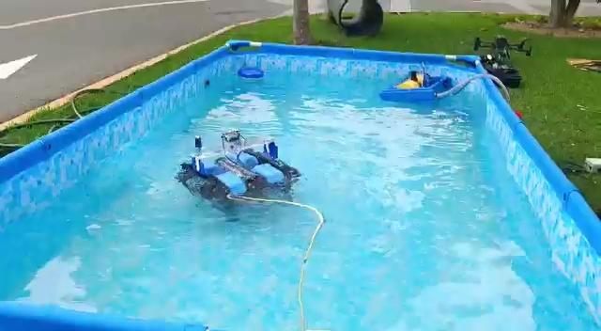
PRUEBAS DE VALIDACIÓN
El robot acuático fue validado en un ambiente controlado verificando su maniobrabilidad y captura de datos del sistema de cámaras implementado.

Slide 4

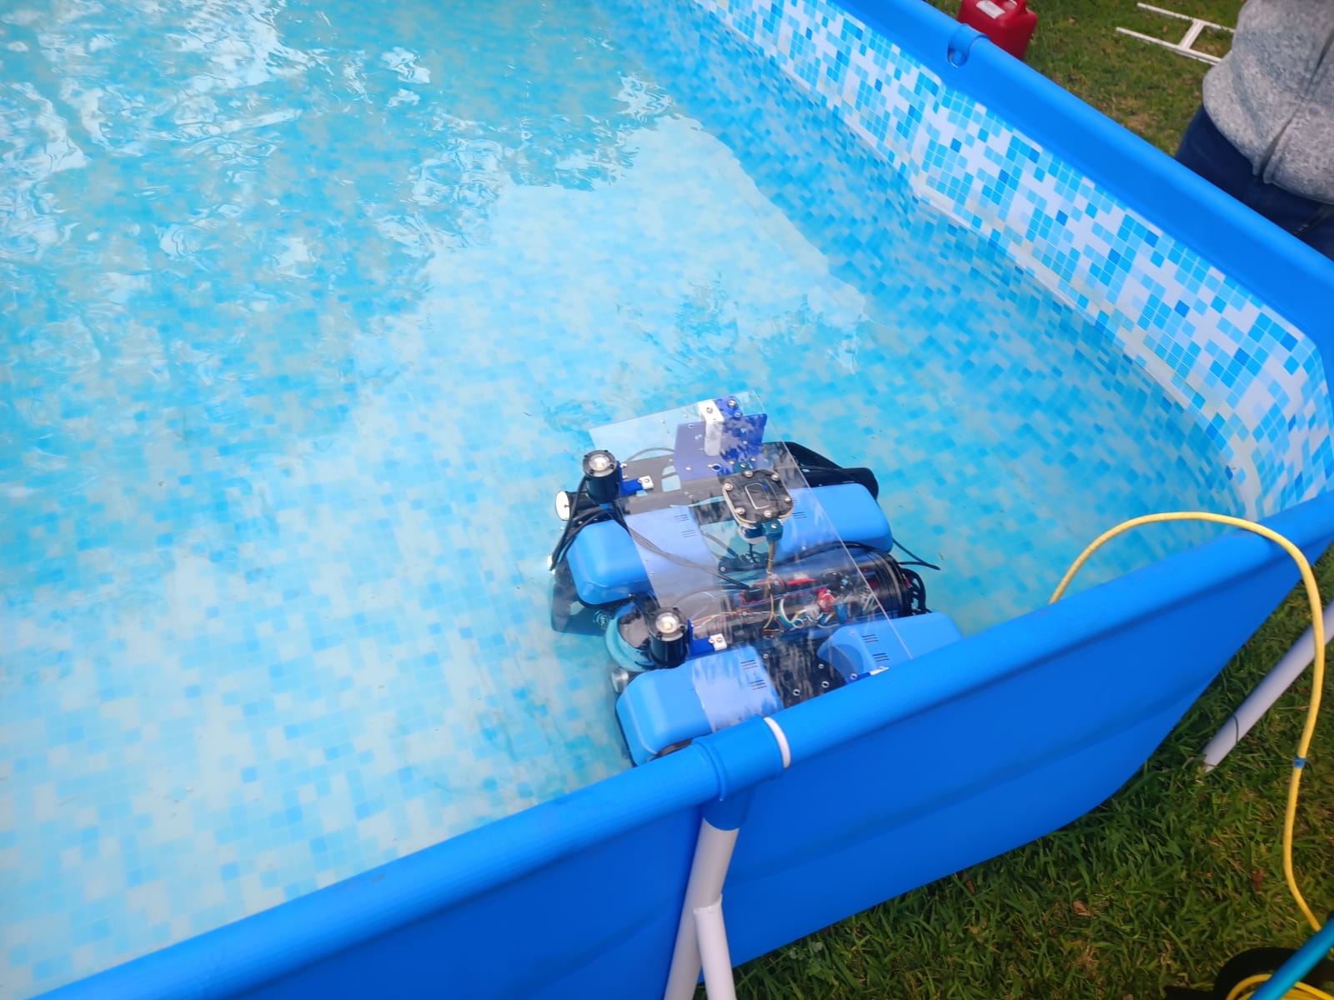
PRUEBAS DE VALIDACIÓN

